Slide 1
POVOS ORIGINÁRIOS CONTINENTES
Profª Daniela Reis

Slide 2
Teoria de povoamento da América

Slide 4
AMéRICA DO NORTE

Slide 5
Canadá
Os inuits ("o povo", na língua Inuktitut) são os membros da nação indígena esquimó que habitam as regiões árticas do Canadá, do Alasca e da Groenlândia. No século XV, os inuits estabeleceram os primeiros contatos com os baleeiros franceses e pescadores de bacalhau. Eles rapidamente desenvolveram relações com os europeus baseadas no comércio de peles. O Canadá é o lar de um quarto da população Inuit do mundo (antes chamados de "Esquimós"). Hoje, a maioria vive em cerca de 40 comunidades pequenas e remotas, ao longo da costa norte do continente canadense e nas ilhas árticas, que se estendem por 400 Km e por cinco fusos horários.

Slide 6
ESTADOS UNIDOS
Principais povos indígenas que habitavam os Estados Unidos:- Sioux (região norte dos EUA)- Cheyenne (região centro-sul)- Apache (região sul)- Creek (região sudeste)- Kaw (região central)- Arapaho (região central)- Comanche (região sul)- Cherokee (costa leste)- Navaho (região sudoeste)
CHEROKEE
Maior população indígena dos EUA hoje, com quase 310 mil membros, a nação cherokee acabou incorporando muitos costumes dos colonizadores europeus. Por causa disso, eram conhecidos à época como uma das “Cinco Tribos Civilizadas”

Slide 7
ESTADOS UNIDOS
COMANCHE
Os corajosos caçadores de búfalos não combateram apenas os EUA, chegando a travar brigas feias com espanhóis e com os apaches. Adquiriram cavalos dos desafetos espanhóis e desenvolveram técnicas de combate a galope para atacar os inimigos

Slide 8
ASTECAS
Civilização Asteca Povo guerreiro, os astecas habitaram a região do atual México entre os séculos XIV e XVI. Fundaram, no século XIV, a importante cidade de Tenochtitlán (atual Cidade do México), numa região de pântanos, próxima do lago Texcoco. A sociedade era hierarquizada e comandada por um imperador, chefe do exército. A nobreza era também formada por sacerdotes e chefes militares. Os camponeses, artesãos e trabalhadores urbanos compunham grande parte da população. Esta camada mais baixa da sociedade era obrigada a exercer um trabalho compulsório para o imperador, quando este os convocava para trabalhos em obras públicas (canais de irrigação, estradas, templos, pirâmides). Durante o governo do imperador Montezuma II (início do século XVI), o império asteca chegou a ser formado por aproximadamente 500 cidades, que pagavam altos impostos para o imperador. O império começou a ser destruído em 1519 com as invasões espanholas. Os espanhóis dominaram os astecas e tomaram grande parte dos objetos de ouro desta civilização. Não satisfeitos, ainda escravizaram os astecas, forçando-os a trabalharem nas minas de ouro e prata da região.

Slide 9
AMéRICA CENTRAL

Slide 10
Maias
A base da economia maia era a agricultura, principalmente de milho, feijão e tubérculos. Suas técnicas de irrigação eram muito avançadas. Praticavam o comércio de mercadorias com povos vizinhos e no interior do império. Ergueram pirâmides, templos e palácios, demonstrando um grande avanço na arquitetura. O artesanato também se destacou: fiação de tecidos, uso de tintas em tecidos e roupas. A religião deste povo era politeísta, pois acreditavam em vários deuses ligados à natureza. Elaboraram um eficiente e complexo calendário que estabelecia com exatidão os 365 dias do ano. Assim como os egípcios, usaram uma escrita baseada em símbolos e desenhos (hieróglifos). Registravam acontecimentos, datas, contagem de impostos e colheitas, guerras e outros dados importantes. Desenvolveram muito a matemática, com destaque para a invenção das casas decimais e o valor zero.

Slide 11
AMéRICA DO SUL

Slide 12
INCAS
Na arquitetura, desenvolveram várias construções com enormes blocos de pedras encaixadas, como templos, casas e palácios. A cidade de Machu Picchu foi descoberta somente em 1911 e revelou toda a eficiente estrutura urbana desta sociedade. A agricultura era extremamente desenvolvida, pois plantavam nos chamados terraços (degraus formados nas costas das montanhas). Plantavam e colhiam feijão, milho (alimento sagrado) e batata. Construíram canais de irrigação, desviando o curso dos rios para as aldeias. A arte destacou-se pela qualidade dos objetos de ouro, prata, tecidos e joias. Domesticaram a lhama (animal da família do camelo) e utilizaram como meio de transporte, além de retirar a lã, carne e leite deste animal. Além da lhama, alpacas e vicunhas também eram criadas.

Slide 13
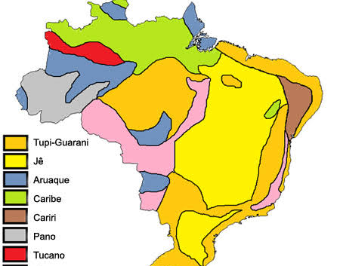
BRASIL
Quando falamos dos índios temos que ter o cuidado de não pensar que os índios são todos iguais. Ao longo dos séculos, as comunidades indígenas aqui formadas desenvolveram diferentes tipos de costumes, línguas, valores e tradições. Até mesmo em sua fisionomia, podemos observar que os povos indígenas também possuem outras interessantes.
Algumas comunidades indígenas do Brasil viviam de forma nômade e seminômade, consumindo os recursos naturais disponíveis e depois se mudando para regiões que tivessem maior disponibilidade de animais de caça, plantas, frutos e recursos hídricos.
Por outro lado, também havia povos indígenas que dominavam a agricultura e que tinham uma rotina de trabalho intensa e regular. Não por acaso, muitos desses indígenas foram empregados como escravos nas propriedades criadas pelos colonizadores portugueses.
Além de dominarem a caça e pesca, temos em várias comunidades indígenas a presença de um vasto conhecimento sobre a vegetação do território. Não raro, tal conhecimento era empregado para a fabricação de remédios naturais que acabaram sendo utilizados pelos colonizadores.

Slide 14
Situação dos povos indígenas no Brasil é a mais grave desde 1988, diz relatora da ONU
A especialista citou a violência como um dos principais problemas. De acordo com o Conselho Indigenista Missionário, 92 indígenas foram assassinados em 2007; em 2014, esse número havia aumentado para 138, tendo o Mato Grosso do Sul o maior número de mortes. Com frequência, os assassinatos constituem represálias em contextos de reocupação de terras ancestrais pelos povos indígenas depois de longos atrasos nos processos de demarcação.
http://www.funai.gov.br/index.php/todos-ouvidoria/23-perguntas-frequentes/96-pergunta-2
Foto: Jogos Mundiais dos Povos Indígenas

Slide 15
OCEANIA

Slide 16
ABORÍGENES - AUSTRALIA
No presente, os povos nativos sofrem com a discriminação da população dita “civilizada”; o povo aborígene ficou às margens da sociedade australiana moderna. No passado, os colonizadores ingleses (exploradores do território australiano) foram os primeiros a cometer um genocídio aborígene.Inúmeros aborígenes acabaram morrendo após o contato com os ingleses. Isso porque os soldados costumavam se aproximar das aldeias com o intuito de oferecer presentes e agrados aos nativos.O que estes não imaginavam é que os soldados envenenavam com arsênio a água e também os alimentos doados. Em decorrência dessa estratégia maligna, muitos nativos acabaram morrendo, diminuindo consideravelmente a população.Além da cruel estratégia visando o extermínio da população, os soldados ainda instigavam confrontos entre tribos. Assim, as aldeias provocariam as mortes entre si. A destruição de locais sagrados e até mesmo escravização dos nativos foram práticas comuns.

Slide 17
MAORIS - NOVA ZELANDIA
Os maoris habitam um país fascinante e há pouco tempo revelado e colonizado, a Nova Zelândia, localizada na Oceania, também conhecida, segundo alguns estudiosos, como continente australiano. Esta região é composta de ilhas – Ilha do Norte, Ilha do Sul e as menores -, situadas no sudoeste do Oceano Pacífico.
Os maoris cultivam a tradicional arte da tatuagem, sendo a facial a que mais provoca admiração. Segundo a tradição deste povo, quanto mais ilustre for o membro da comunidade, mais espaço de seu rosto é impresso com os sinais tatuados. Estas marcas, portanto, atuam como índices de status social.

Slide 18
ÁSIA

Slide 19
CRESCENTE FÉRTIL
Significado - o que é, localização geográficaO Crescente Fértil é uma região localizada entre o Oriente Médio (vales dos rios Tigre e Eufrates) e nordeste da África (vale do rio Nilo). Ganhou este nome, pois olhando no mapa, a região tem um formato de lua na fase quarto crescente. Já o termo fértil é devido a fertilidade do solo nos vales dos rios Nilo, Tigre e Eufrates.
Berço das primeiras civilizaçõesFoi na região do crescente fértil que se desenvolveram duas das mais importantes e antigas civilizações da antiguidade. A civilização egípcia se desenvolveu no vale do rio Nilo, enquanto a mesopotâmica no vale entre os rios Tigre e Eufrates. Os rios do Crescente Fértil foram de fundamental importância para o crescimento e desenvolvimento dessas civilizações. Além da agricultura, que era praticada às margens destes rios, estes também serviam como vias de transporte de mercadorias, fonte de alimentos (peixes) e fornecimento de água para o consumo humano e animal.
Principais características do Crescente Fértil- Solo fértil, ou seja, excelente para a prática agrícola. Os vales ficavam mais férteis quando os rios transbordavam, pois este processo depositava no solo materiais orgânicos (principalmente peixes mortos). - Presença de sistemas de irrigação voltados para a agricultura.
Atualmente, a região do Crescente Fértil é ocupada pelos territórios dos seguintes países: Egito, Líbano, Jordânia, Israel, Síria, Turquia, Irã e Iraque.

Slide 20
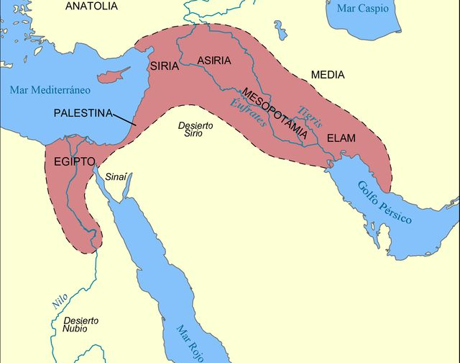
MESOPOTAMIA
Mesopotâmia abrigou as primeiras civilizações do planeta, por volta do IV milênio antes de Cristo. O nome Mesopotâmia significa “terra entre rios” em grego, devido a estar localizado entre os rios Tigre e Eufrates. Hoje, nessa região, localiza-se o Iraque. Os povos que habitavam a Mesopotâmia na antiguidade eram: • Os sumérios e acádios – ao sul;• Os babilônios e caldeus – no centro;• Os assírios – ao norte

Slide 21
RIO AMARELO E RIO AZUL - CHINA
Os primeiros chineses, estabeleceram-se nas terras férteis do Rio Amarelo, compostas por um sedimento trazido e depositado pelas águas, ao longo de milénios dos planaltos da China central e pelos ventos que vinham dos desertos a oeste. Nesta terra irrigada, os chineses cultivaram painço, hortaliças e frutas nativas, sobretudo ao longo do alto e médio curso do rio. No sector baixo do Rio Amarelo, cultivavam arroz. Durante o terceiro milénio a. C., o excedente de produção favoreceu o estabelecimento de vilarejos permanentes, e em meados daquele milénio havia quase um con­tínuo de povoados e vilas ao longo do rio, dando contorno a um princípio de civilização.

Slide 22
CIVILIZAÇÃO - RIOS GANGES E INDO
Os dravidianos estavam entre os primeiros povos a construírem cidades e entrarem extensivamente no negócio de exportação e importação, por terra e mar. Por volta de 7000 a.C., caravanas de camelos estavam fazendo viagens regulares à distante Mesopotâmia e os navios dos dravidianos avançaram pela costa, atravessando o mar da Arábia, até as cidades sumérias do golfo Pérsico, e aventurando-se pelas águas da baía de Bengala até as Índias Orientais. Um alfabeto, junto com a arte de escrever, foi importado da Suméria por esses navegantes e mercadores.

Slide 23
EUROPA

Slide 24
CIVILIZAÇÃO GREGA
A Grécia Antiga abrangia os povos que habitavam a bacia do mar Egeu e as ilhas ao redor, e durou desde o surgimento da civilização minoana, na Idade do Bronze, até a sua tomada pelos romanos, em 146 a.C.
A partir de 500 a.C. a cultura grega influenciou de tal forma o mundo mediterrâneo que, sem exagero, acabou por constituir um dos mais sólidos fundamentos de toda a Civilização Ocidental.

Slide 25
Herdeiros dos cretenses e fenícios na arte de navegar, aperfeiçoaram e construíram barcos, adaptando-os de acordo com seus objetivos, seja para transporte, comércio ou competições.
Inventaram a âncora, aperfeiçoando-a de tal maneira que até hoje é utilizada, sem grandes modificações.
Quanto a moeda, foi aperfeiçoada e transformada pelos gregos em instrumento normal de troca expandindo-a por toda a parte.
Os gregos inventaram e construíram o relógio de sol. Foi um sábio grego (Arquimedes) nascido em Siracusa, que estabeleceu o princípio geral da alavanca, inventou o parafuso e porca, a roldana, as engrenagens, entre outras.
A ciência desenvolveu-se devido aos grandes filósofos gregos, homens que se dedicavam ao estudo de vários ramos do conhecimento humano (Física, Matemática, Astronomia, etc…) assim sendo, a filosofia (literalmente: amor a sabedoria) englobava todas essas ciências.

Slide 26
ROMA ANTIGA
Legado Romano
Muitos aspectos culturais, científicos, artísticos e linguísticos romanos chegaram até os dias de hoje, enriquecendo a cultura ocidental. Podemos destacar como exemplos deste legado: o Direito Romano, técnicas de arquitetura, línguas latinas originárias do Latim (Português, Francês, Espanhol e Italiano), técnicas de artes plásticas, filosofia e literatura.

Slide 27
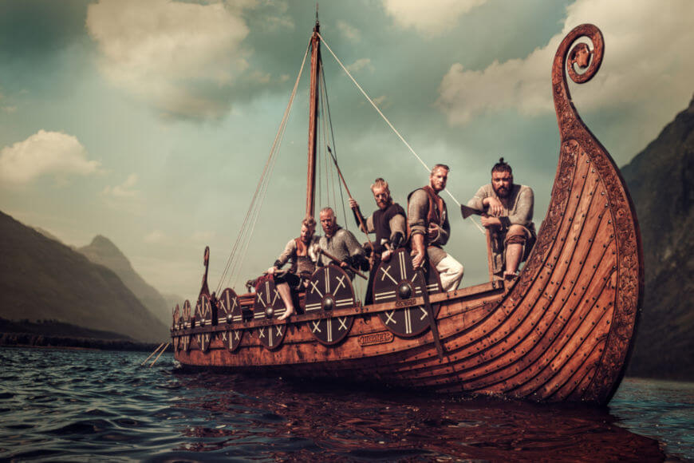
VIKINGS
Viking é o termo usado para se referir aos nórdicos que habitavam a Escandinávia em um período que abrange os anos de 793 d.C. a 1066 d.C, conhecido como Era Viking. Esse período foi marcado por expedições marítimas organizadas pelos vikings por várias regiões da Europa. As incursões realizadas por esses povos poderiam ter diferentes objetivos, como colonização de terras, criação de laços comerciais ou poderiam visar apenas ao saque e à pilhagem.

Slide 28
CELTAS
Os celtas são um povo da antiguidade que habitaram partes da Europa entre os séculos II e III a.C.
Eram um povo guerreiro e que influenciaram muito as culturas e tradições posteriores, sobretudo na mitologia, língua, folclore e arte.
Ainda que já possuíssem armas e grande parte do território europeu tenha sido conquistado por eles, os celtas foram derrotados pelos romanos. Isso porque existiam diversos povos de família linguística indo-europeia.
No entanto, eles não eram povos unidos, ou seja, viviam em diversos lugares e muitas vezes eram inimigos.
Essa falta de organização e fragmentação entre eles foi primordial para que o Exército Romano dominasse as terras conquistadas por eles.

Slide 29
ÁFRICA

Slide 30
CIVILIZAÇAO EGIPCIA
A Civilização Egípcia A antiga civilização egípcia desenvolveu-se no nordeste da África, mesmo local do Egito atual, uma planície desértica cortada pelo rio Nilo. A vida no Egito só é possível, graças à proximidade do rio Nilo. O historiador grego Heródoto de Halicarnasso dizia “O Egito é uma dádiva do Nilo”. As margens do Nilo são férteis, proveniente de depósitos de aluvião depositados pelo rio na época das cheias que ocorrem devido às chuvas torrenciais que caem nas montanhas centrais africanas nos meses de junho a setembro, no local da nascente, provocando inundações nas áreas mais baixas. Com o fim das cheias e o retorno do rio ao seu leito normal, o solo libera o húmus, fertilizante natural que fazia da agricultura egípcia, a mais fértil do mundo antigo. O Egito dividia-se em duas regiões, Alto Egito ao sul e o Baixo Egito ao norte, governadas por dois soberanos independentes que dominavam um grande número de comunidades chamadas nomos.

Slide 31
A civilização egípcia antiga desenvolveu-se no nordeste africano (margens do rio Nilo) entre 3200 a.C (unificação do norte e sul) a 32 a.c (domínio romano).
Como a região é formada por um deserto (Saara), o rio Nilo ganhou uma extrema importância para os egípcios. O rio era utilizado como via de transporte (através de barcos) de mercadorias e pessoas. As águas do rio Nilo também eram utilizadas para beber, pescar e fertilizar as margens, nas épocas de cheias, favorecendo a agricultura. A civilização egípcia destacou-se muito nas áreas de ciências.
Desenvolveram conhecimentos importantes na área da matemática, usados na construção de pirâmides e templos.
Na medicina, os procedimentos de mumificação, proporcionaram importantes conhecimentos sobre o funcionamento do corpo humano.
No campo da arquitetura podemos destacar a construção de templos, palácios e pirâmides.
Estas construções eram financiadas e administradas pelo governo dos faraós.
Grande parte delas eram erguidas com grandes blocos de pedra, utilizando mão-de-obra escrava.
As pirâmides e a esfinge de Gizé são as construções mais conhecidas do Egito Antigo

Slide 32
BÉRBERES
Conhecidos desde a Antiguidade, os bérberes são povos autóctones (ou seja, povos naturais da região) do norte da África. Não fosse por eles, as rotas comerciais da África sub-saariana com o Oriente Médio e até mesmo com a Europa demorariam séculos para tornar-se realidade. Inicialmente os bérberes viviam em tribos esparsas que cobriam uma boa parte do deserto do Saara, principalmente na região que nós costumamos chamar de “Magreb”, onde hoje temos Mauritânia, Marrocos, Argélia, Mali, Líbia e até mesmo uma parte da Tunísia.

Slide 33
BANTOS
Os bantos formam um grupo étnico africano que habitam a região da África ao sul do Deserto do Saara. A maioria dos mais de 300 subgrupos étnicos é formada por agricultores, que vivem também da pesca e da caça. Estes subgrupos possuem em comum a família linguística banta.História dos bantosConhecem a metalurgia desde muito tempo, fato que deu grande vantagem a este povo na conquista de povos vizinhos. Os bantos chegaram a constituir o Reino do Congo, que envolvia grande parte do noroeste do continente africano.
Os bantos no Brasil
Os bantos foram um dos grupos mais numerosos a chegar ao Brasil na época da escravidão, trazidos de Angola, do Congo e de Moçambique. No Brasil, eram levados principalmente para o Maranhão, o Pará, Pernambuco, Alagoas, Rio de Janeiro e São Paulo

